Slide 1


CENTRO ESTIVO COMUNALE LAINATE 2023
E-LE-MENTI

Slide 2

PERIODO DI FUNZIONAMENTO CRD INFANZIA
.
1^ settimana: 3 – 7 luglio;
2^ settimana: 10 – 14 luglio;
3^ settimana: 17 – 21 luglio;
4^ settimana: 24 – 28 luglio;
5^ settimana: 31 luglio – 4 agosto

Slide 3
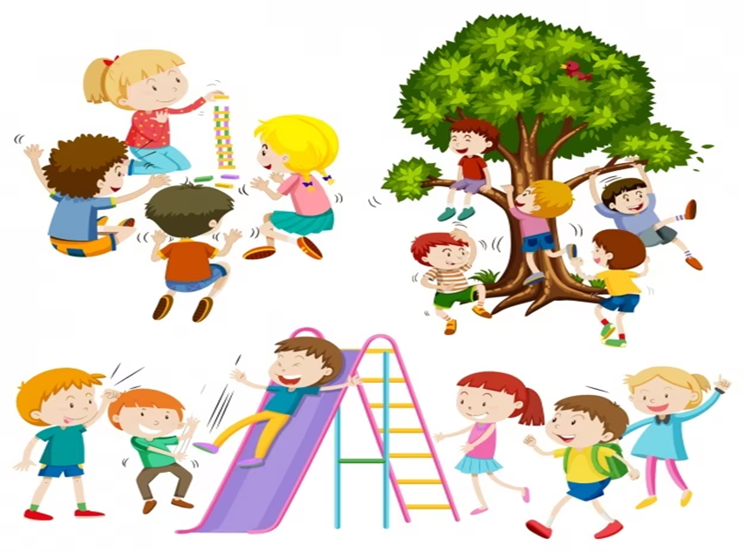
PERIODO DI FUNZIONAMENTO PRIMARIA
1^ settimana: 26 - 30 giugno;
2^ settimana: 3 - 7 luglio;
3^ settimana: 10 - 14 luglio;
4^ settimana: 17 - 21 luglio;
5^ settimana: 24 - 28 luglio;
6^ settimana: 31 luglio -4 agosto

Slide 4
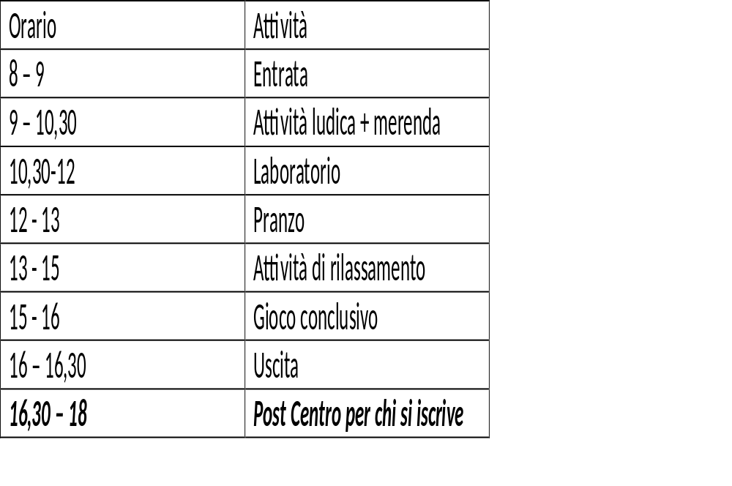

SCANSIONE GIORNALIERA INFANZIA

Slide 5
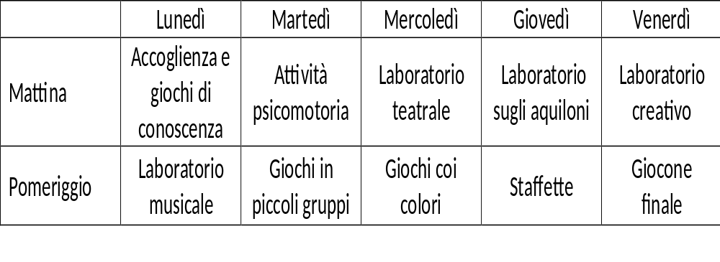
SETTIMANA TIPO INFANZIA

Slide 6
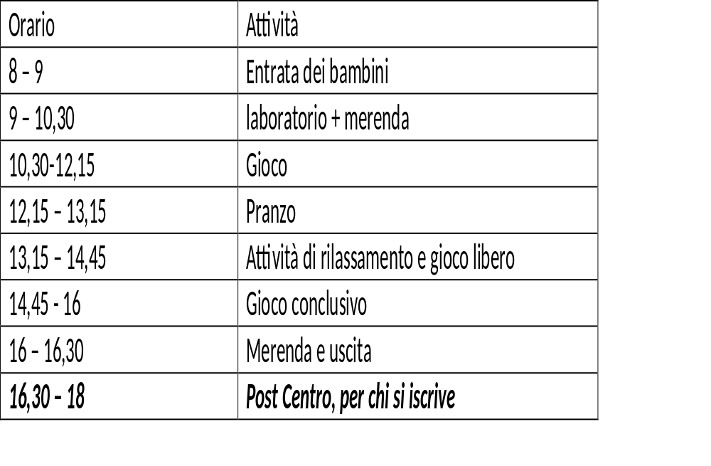

SCANSIONE GIORNALIERA PRIMARIA

Slide 7
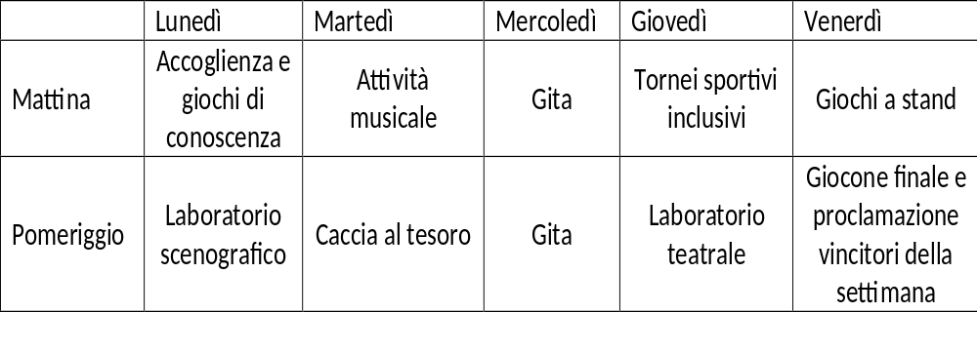
SETTIMANA TIPO PRIMARIA con gita (settimane dal 3 al 7 e dal 17 – 21 luglio)

Slide 8
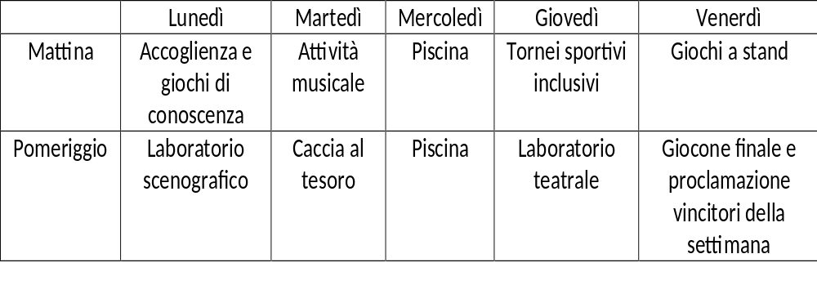
Settimana tipo CRD Primaria con piscina (settimane dal 26-30 giugno e dal 10-14, 24-28 luglio e 31 luglio – 4 agosto)

Slide 9

Progetto PRIMARIA E INFANZIA
E-LE-MENTI
Il centro estivo 2023 sarà ambientato in una cittadina particolare dove gli abitanti appartengono a diversi elementi naturali (acqua, terra, aria e fuoco). Amicizia, senso civico e inclusione sono le tematiche che guideranno le attività ludiche e laboratoriali che verranno svolte nelle due sedi.

Slide 10
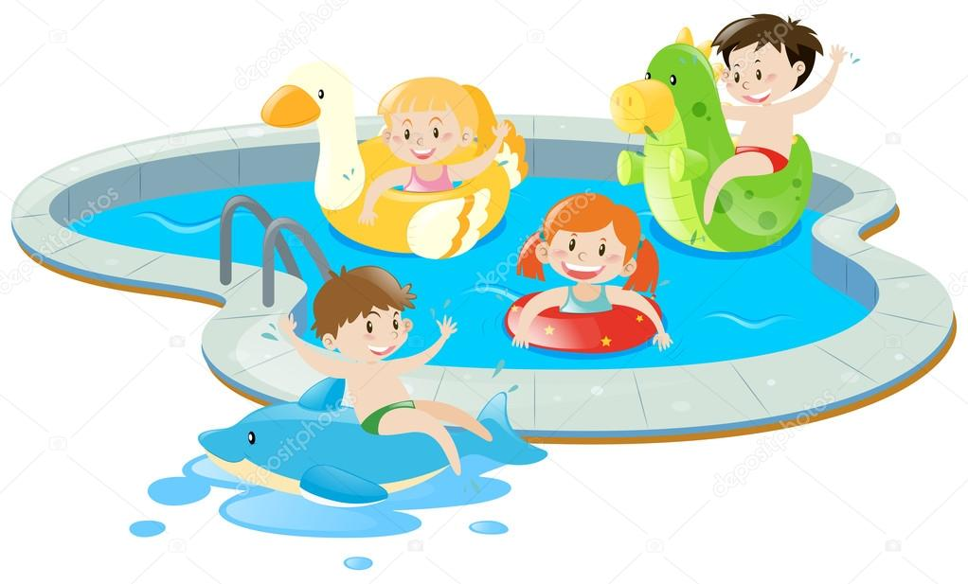
PISCINA (solo per la primaria) opla’ village
CIABATTE;
COSTUME INDOSSATO;
TELO O ACCAPPATOIO;
CUFFIA .

Slide 11

GITE
LA GITA SI SVOLGE SEMPRE TRA LE 9 E LE 16, PER CUI NELLA FASCIA DI FUNZIONAMENTO DEL CENTRO
IL PRANZO E’ AL SACCO FORNITO DALLA MENSA;
PORTARE UN TELO E UN CAPPELLINO;
NELLE GIORNATE MOLTO CALDE PORTARE ANCHE UNA BORRACCIA;
PORTARE UNO ZAINO CAPIENTE CHE POSSA OSPITARE IL SACCHETTO DEL PRANZO;
EVENTUALI ALTRE COSE DA PORTARE VERRANNO COMUNICATE DI VOLTA IN VOLTA .

Slide 12
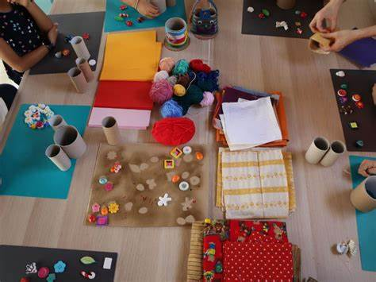
LABORATORI
Laboratori musicali;
Laboratori teatrali;
Laboratori ambientali;
Laboratori psicomotori.

Slide 13

VI ASPETTIAMO!!!

